Slide 1
Aplicaciones Hibridas Y Sitios Web

Slide 2

Que son las aplicaciones hibridas?
En la actual era de la tecnología digital, donde cada vez dependemos de grandes desarrollos tecnológicos para llevar a cabo labores de la cotidianidad, cómo por ejemplo, enviar emails y comunicarnos con nuestros seres queridos por mensajerías instantáneas; diseñar aplicaciones para ser instaladas únicamente en un solo sistema operativo, es una inversión poco beneficiosa. ¿Por qué razón? Imagínate que necesitas responder un correo desde tu teléfono, pero la app de tu Webmail no es compatible con el sistema operativo de tu móvil, razón por la que nunca podrás enviar el mensaje. ¡Vaya sorpresa! Esto no ocurriría si este servicio se creara con aplicaciones híbridas.
Las aplicaciones híbridas son aplicaciones móviles diseñadas en un lenguaje de programación web ya sea HTML5, CSS o JavaScript, junto con un framework que permite adaptar la vista web a cualquier vista de un dispositivo móvil. En otras palabras, no son más que una aplicación construida para ser utilizada o implementada en distintos sistemas operativos móviles, tales como, iOS, Android o Windows Phone, evitándonos la tarea de crear una aplicación para cada sistema operativo. De esta manera, una aplicación híbrida puede ser adaptada a múltiples plataformas móviles sin crear nuevos códigos, pero ajustándose a algunos cambios operacionales para cada uno de ellos.

Slide 3

Que ventajas tiene usar aplicaciones hibridas?
No obstante, en la mayoría de los casos es difícil diferenciar una aplicación nativa de una híbrida. Una de las formas de detectarlo, es comparando el diseño visual en varios dispositivos con sistemas operativos distintos; si notamos que visualmente el comportamiento y estructura es igual podríamos decir que es una App híbrida, pero si los elementos visuales están distribuidos en posiciones desiguales con características diferentes, se deduce que la App es nativa. Cabe aclarar que aunque lo expuesto anteriormente es una de las razones para diferenciarlas, es posible desarrollar aplicaciones nativas visualmente idénticas para distintos sistemas operativos.
Entonces, ¿por qué desarrollar un proyecto en una aplicación móvil híbrida? Aquí 3 razones:
Su creación es mucho más sencilla y económica.
El código base con el que se crea la app puede utilizarse en múltiples plataformas.
No necesitas de permisos externos para publicarla en las tiendas de aplicaciones.

Slide 4

Sitios Web
Sitio es un lugar que sirve para algo o un espacio ocupado (o que puede llegar a serlo). La noción de Web, por su parte, hace referencia a Internet, una red de redes que permite la interconexión de computadoras mediante un conjunto de protocolos denominado TCP/IP.Un sitio web, por lo tanto, es un espacio virtual en Internet. Se trata de un conjunto de páginas web que son accesibles desde un mismo dominio o subdominio de la World Wide Web (WWW).
Es importante establecer que en Internet encontramos una gran variedad de tipos de sitios web que suelen diferenciarse fundamentalmente por la clase de contenido que ofrecen o por el servicio que brindan a cualquiera de las personas que se encuentran navegando por la Red.
Así, por ejemplo, tendríamos que destacar los conocidos blogs. Se tratan de una especie de bitácora en la que una persona en particular realiza post relativos a sus gustos, a sus aficiones o a sus conocimientos en una relativa manera. De la misma manera, están aquellos que son utilizados simplemente para contar, en forma de diario, lo que les sucede día a día. Para poder crear a aquellos existen diversos tipos de plataformas gratuitas tales como Blogger o WordPress.

Slide 5
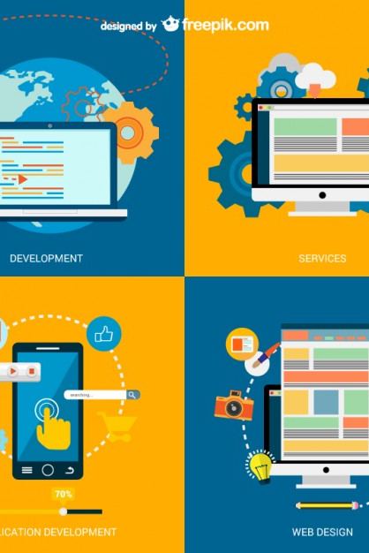
Que ventajas tiene crear tu propio sitio web
Las páginas o sitios web tienen la ventaja primordial de que cualquier persona de todo el mundo puede subir opiniones sobre temáticas. También puede colocar información valiosa sobre algo que investigó y así la página web se haría famosa. También, es posible colocar información histórica sobre algo que se supo pero que nadie lo develó entonces así se daría a conocer.
Las páginas web son medios de comunicación que permiten al usuario que entra en la mismas, comunicarse con un contenido y también puede poner su opinión en un comentario y así interactuar con otras personas.

